Slide 1
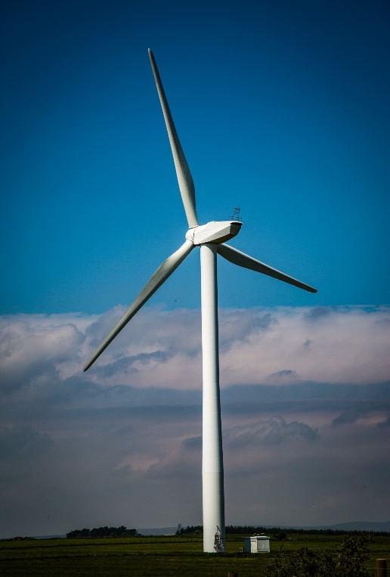
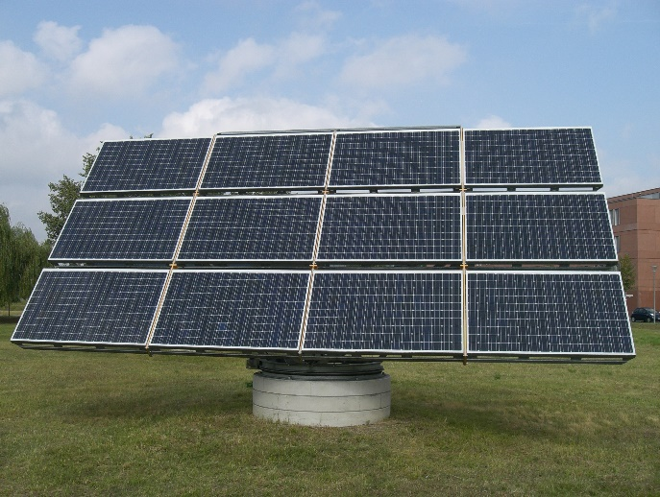
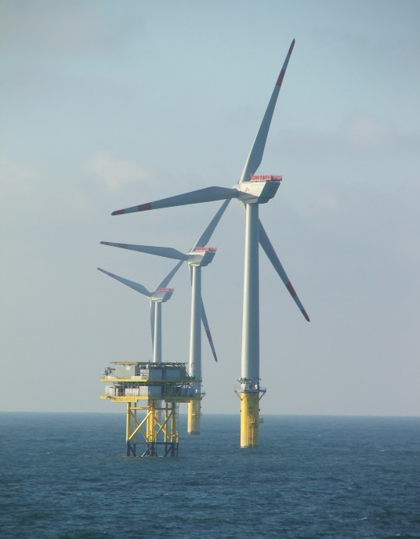
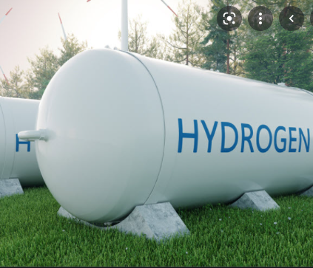
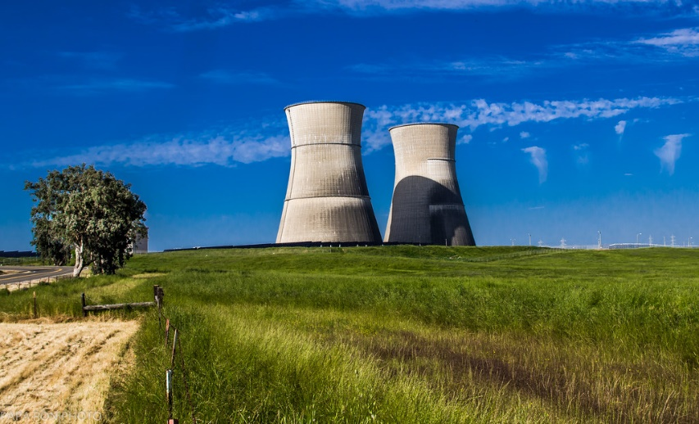
Tehnoloģiju potenciāls nākotnes izvēlēm
Sauszemes VES
Jūras VES
H₂
MAES
SES
Tehnoloģijas «tirgū»
Tehnoloģiju izmaksas
37%
11%
46%
90%
Jaudas koeficients
Sabiedrības viedoklis
Profila raksturs
2021 - …
2021 - …
2025 - …
2030 - …
Īstenošana
2035 - …

